Slide 1

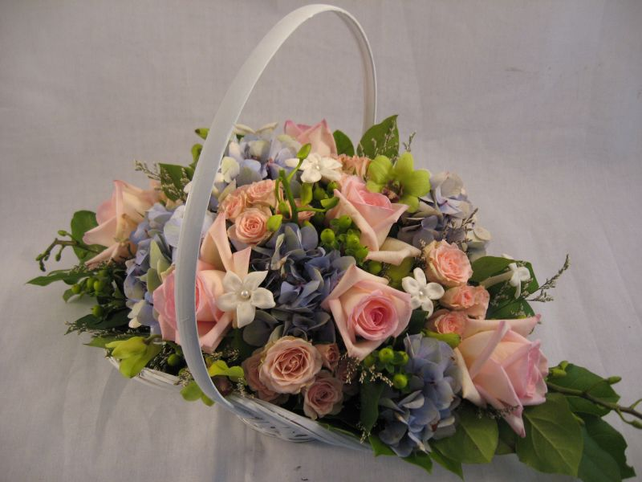
FRASES

Slide 2

«Nada es suficiente para el hombre , para quien
lo suficiente es poco »
Epicuro

Slide 3

"Si no luchas, ten al menos la decencia de respetar a quienes sí lo hacen"
José Martí

Slide 4

«En la lucha entre
uno y el mundo,
hay que estar de parte
del mundo»
Franz kafra

Slide 5

«La falla de nuestra época consiste en que sus hombres no quieren ser útiles sino importantes»
Winston Churchill

Slide 6

"Muchos hombres no se equivocan jamás porque no se proponen nada razonable"
Johann W. Goethe

Slide 7

«Yo soy una de esas gentes que prefiere amar a que la amen. Pero uno tiene que dar las gracias porque lo quieran»
Chabela Vargas

Slide 8

«No es por la edad si no por la capacidad que se adquiere sabiduría »
Plauto

Slide 9

«»Ten el suficiente coraje para creer en el amor una vez más, y siempre una vez más »
Maya Angelou

Slide 10

"La vida es un arco iris que incluye el negro"
Yevgueni Yevtushenko

Slide 11

«La envidia es el gusano roedor del mérito y de la gloria»
Francis Bacon

Slide 12

«Si los que hablan mal de mí supieran exactamente lo que yo pienso de ellos, hablarían peor»
Sacha Guitry

Slide 13


Diseño: Amore
Tema: Le Couer Emervielle
Interpreta: Richard Cleyderman

Slide 14



Accede a la sección que desees desde aquí:
Propia Creación
De la Red
Dedicatorias | Fechas Especiales | Graciosos
Historia y Arte | Lugares | Musicales
Naturaleza y Ciencias | Política | Reflexión
Religiosos | Románticos | Salud
Dedicatorias | Fechas Especiales | Graciosos
Historia y Arte | Lugares | Musicales
Naturaleza y Ciencias | Política | Reflexión
Religiosos | Románticos | Salud
Si deseas recibir pps periódicamente en tu correo electrónico subscríbete aquí:

